Slide 1
Reconnaître une phrase (majuscule, point). Distinguer ligne et phrase

Slide 2
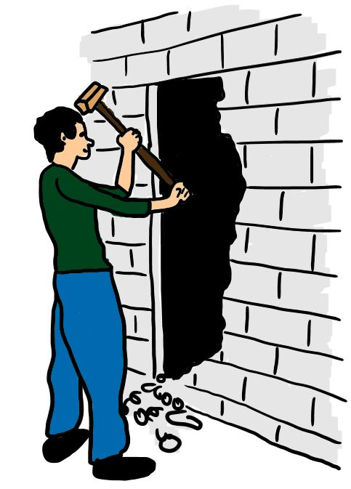
Un homme casse le mur .

Slide 3
Un homme achète
un bouquet de fleurs .
La caissière enregistre l’achat .

Slide 4
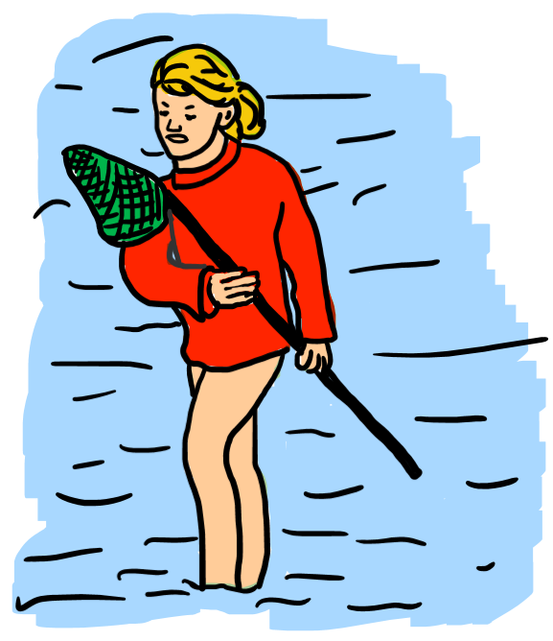
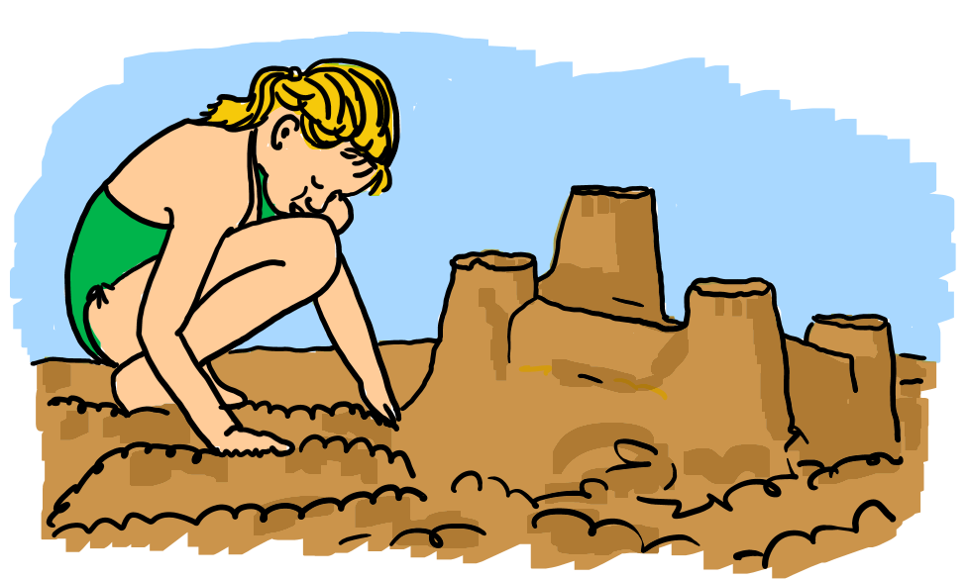
→ Il y a une majuscule au début de chacune des 2 phrases.
→ Il y a deux points, donc 2 phrases.
→ Les 2 phrases sont écrites sur 3 lignes.
Au bord de la mer, une petite fille construit un château de sable . Lola, sa sœur attrape des crabes avec son épuisette .

Slide 5
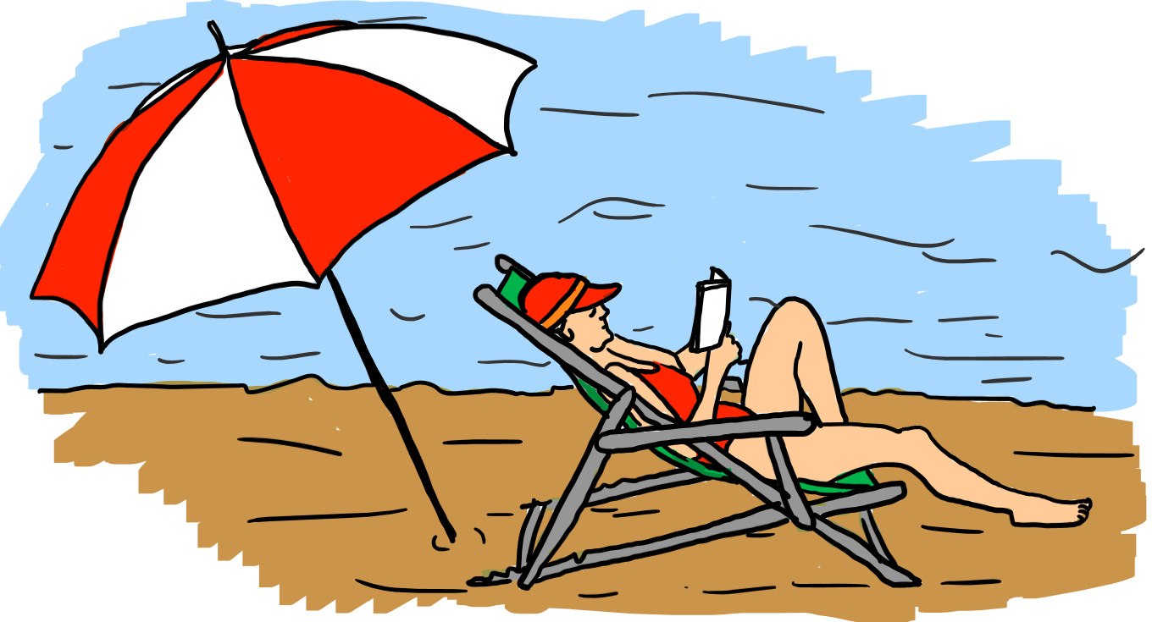
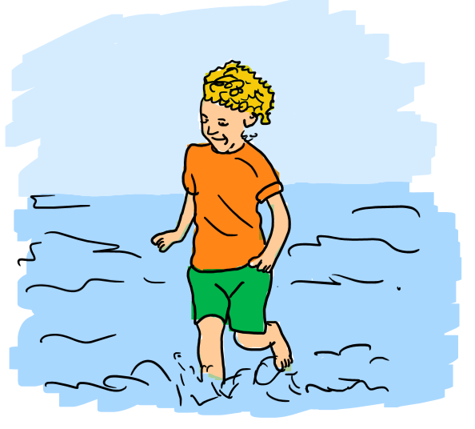
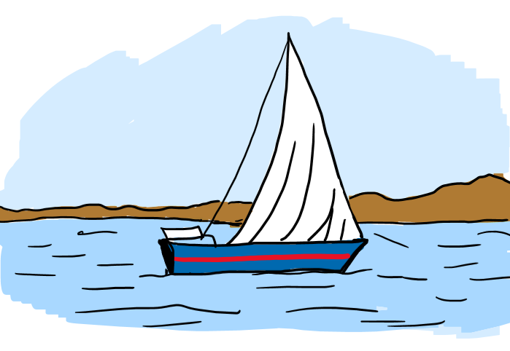
Sa maman lit sous un parasol . Max, son petit frère court les pieds dans l’eau . Sur la mer, un bateau passe .
→ Il y a trois points, donc 3 phrases.

Slide 6
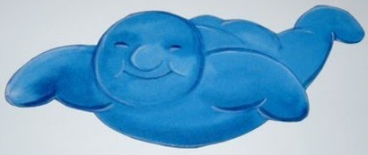
Il était une fois un petit nuage bleu .
Il vivait heureux, la lune était son
amie .
Il ne suivait jamais les troupeaux de
nuages . Il allait au gré de ses envies .
→ Il y a 4 majuscules.
→ Il y a 4 points.
→ Il y a 4 phrases.

Slide 7
Une phrase a du sens.
Une phrase commence par une majuscule et se termine par un point.
Organisation des mots dans la phrase.

Slide 8
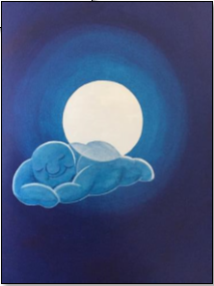
Le nuage bleu petit heureux vivait .
→ Il y a une majuscule au début de la phrase et un point à la fin .
→ Mais Les mots ne sont pas dans le bon ordre, cela ne veut rien dire.
→ Ce n’est pas une phrase.
Le petit nuage bleu vivait heureux .

Slide 9
Le nuage bleu refusait de se laisser pleuvoir
→ Les mots sont dans le bon ordre.
→ Mais Il n’y a pas de point à la fin de la phrase.
→ Ce n’est pas une phrase correctement écrite.

Slide 10
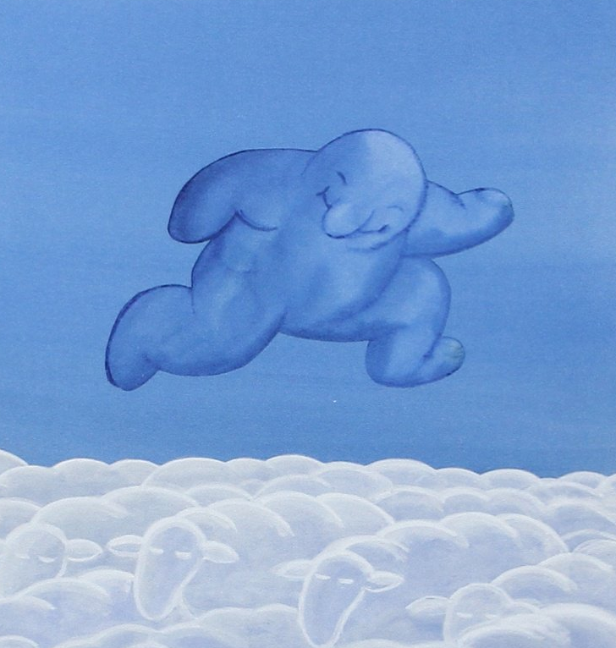
le nuage bleu ne suivait jamais les troupeaux de nuages.
→ Les mots sont dans le bon ordre.
→ Mais Il n’y a pas de majuscule au début de la phrase.
→ Ce n’est pas une phrase correctement écrite.

Slide 11
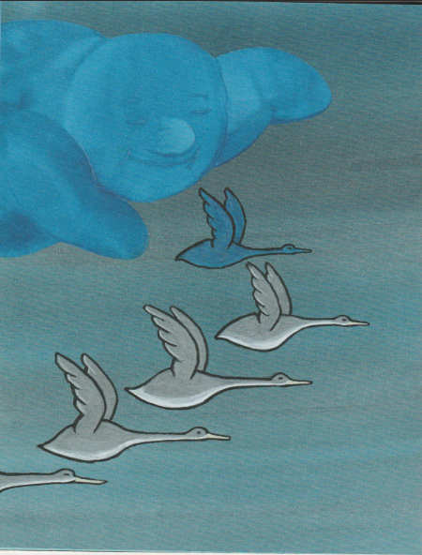
Les oiseaux bleus qui le traversaient
ressortaient tout .
→ Il y a une majuscule au début de la phrase et un point à la fin .
→ Mais Les mots ne sont pas dans le bon ordre, cela ne veut rien dire.
→ Ce n’est pas une phrase.
Les oiseaux qui le traversaient
ressortaient tout bleus.

